Slide 1
باسم الله الرحمن الرحيم
التاريخ : 12 / 2/ 1443 هـ
الحصة : الرابعة
المادة : علوم
عنوان الدرس : الحركة

Slide 2
استراتيجية شريط الذكريات
تغذية راجعة

Slide 3
الأهداف
تعرف السرعة
تحسب السرعة والمسافة

Slide 4
الاهمية
يمكن وصف الحركة بدلالة السرعة والمسافة والزمن والتسارع
المفردات الجديدة
السرعة المتوسطة – السرعة اللحظية
مراجعة المفردات
المتر وحدة قياس المسافة في النظام الدولي ويرمز له ب( م)

Slide 5
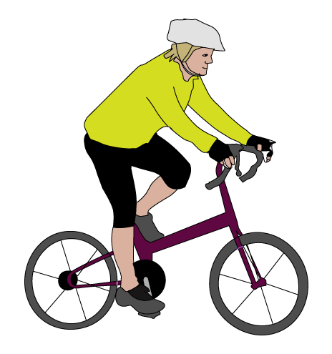
التهيئة
من الأسرع في رأيك
ماهي العوامل التي يجب معرفتها لتحديد ما اذا كانت الدراجة سريعة ام لا

Slide 6
لكي نحدد سرعة جسم ما لابد ان نعرف المسافة التي قطعها خلال زمن معين
تعتمد السرعة على
الزمن المستغرق
المسافة المقطوعة
السرعة
هي معدل المسافة المقطوعة خلال زمن معين
هل يمكنك استنتاج تعريفا للسرعة ؟

Slide 7
السرعة المتوسطة
هي معدل المسافة الكلية التي يقطعها الجسم خلال زمن الكلي

Slide 8
اذا علمنا المسافة التي قطعها جسم ما والزمن الذي استغرقه نستطيع حساب السرعة المتوسطة
هل يمكنك استنتاج القانون المناسب

Slide 9
اذا علمتي ان وحدة قياس المسافة هي متر ( م) او كيلومتر (كلم)
ووحدة قياس الزمن هي الساعة (س) او الثانية ( ث) فهل يمكنك استنتاج وحدة السرعة
تقاس السرعة بوحدة
كلم / ساعة
وتقرأ كيلومتر لكل ساعة
او م / ث
وتقرا متر لكل ثانية

Slide 10
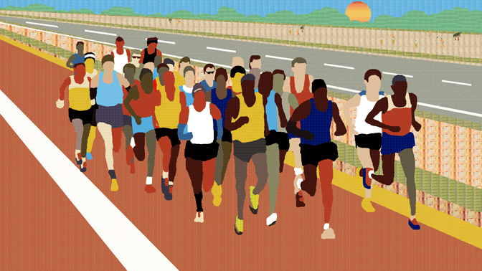
استراتيجية حل المسائل
المسافة =100 م الزمن =10 ثوان
السرعة = المسافة÷الزمن
السرعة = 100÷10=10م/ث
في سباق الجري قطع المتسابق الأول مضمار السباق الذي يبلغ طوله 100 م ، في زمن قدره 10 ثوان أحسبي سرعته
مسافة
زمن
مسافة
زمن

Slide 11
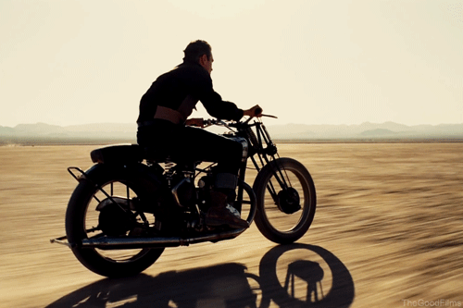
استراتيجية حل المسائل
درا جة تقطع مسافة 9 كم في 0,5ساعة ..
ما مقدار سرعة الدراجة المتوسطة؟
زمن
مسافة
المسافة =9كم الزمن =0,5ساعة
السرعة = المسافة÷الزمن
السرعة = 9÷0,5=18كم/ساعة

Slide 12
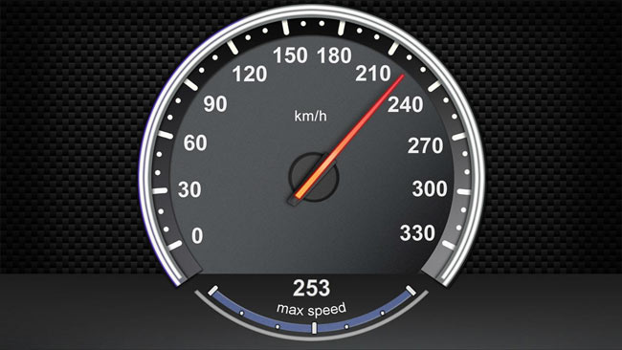
عن طريق النظر الى عداد السرعة في السيارة
فعداد السرعة يقيس السرعة اللحظية
كيف يعرف السائق ان سرعته لم تتجاوز السرعة المسموحة
فماهي السرعة اللحظية ؟
السرعة اللحظية :
هي سرعة جسم ما في لحظة معينة

Slide 13
ما الفرق بين السرعة اللحظية والسرعة المتوسطة؟
السرعة اللحظية هي السرعة عند لحظة محددة.
أمّا السرعة المتوسطة، فهي السرعة خلال فترة زمنية محددة.

Slide 14
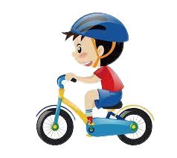
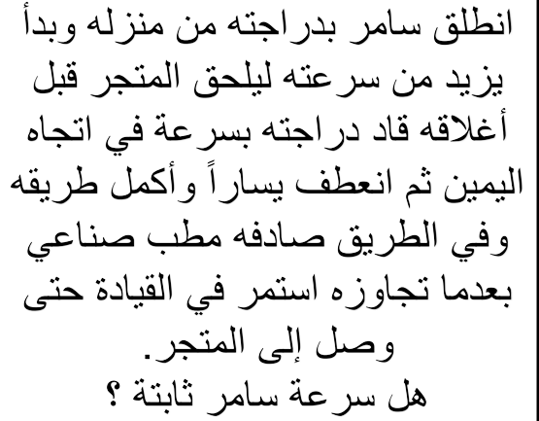
تكون السرعة ثابتة اذا لم تتغير السرعة اللحظية طول المسافة المقطوعة

Slide 15
التفكير الناقد

Slide 16
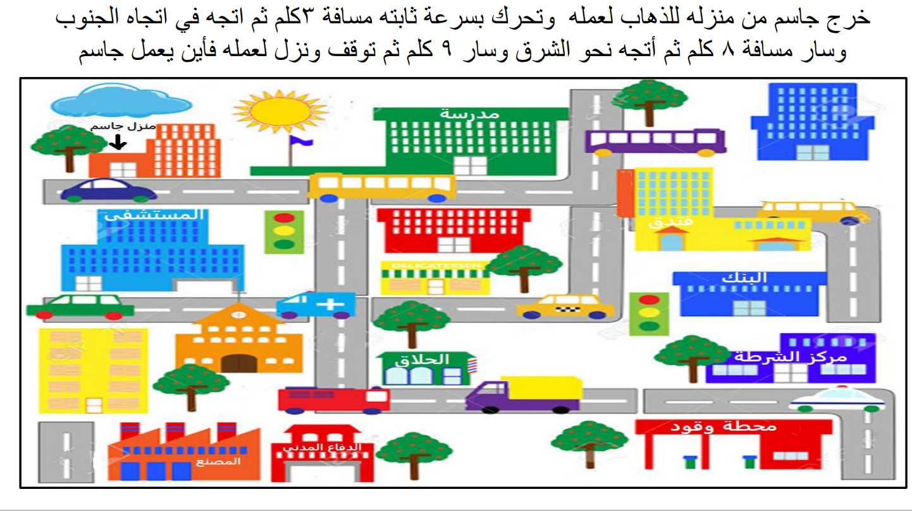

Slide 17
هل يمكن استخدام قانون السرعة لحساب المسافة ؟؟

Slide 18
سرعة
زمن
المسافة=السرعةxالزمن
المسافة=105x4=420 كم

Slide 19
التقويم الختامي
والان لنتحقق من فهمك بالاجابة على الأسئلة التالية
سيارة تسير بسرعة 60 كم / س
كم تقطع خلال ساعتين
قطع رجل مسافة 10 م خلال 5 ث احسبي
سرعته
ماهي السرعة
3
2
1

Slide 20
الخلاصة
الواجب
تلميذتي المجتهدة أتمنى منك حل الواجب الموجود في منصة مدرستي
السرعة المتوسطة
هي معدل المسافة الكلية التي يقطعها الجسم خلال زمن الكلي

Slide 21
مالمقصود بالبيانات

Slide 22
ماهو التفكير الناقد

Slide 23
كيف يمكن ان نقيم الاستنتاجات

Slide 24
اثير
اسيل
العنود
جواهر
رفيف
ريتاج
ريناد
شروق
غدي
غلا
ليان
ندى
ميار
يارا

Slide 25
حسابي في تويتر
حسابي في التلجرام

